Slide 1

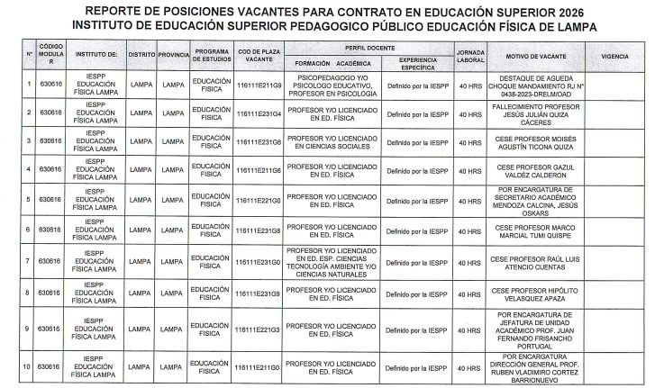
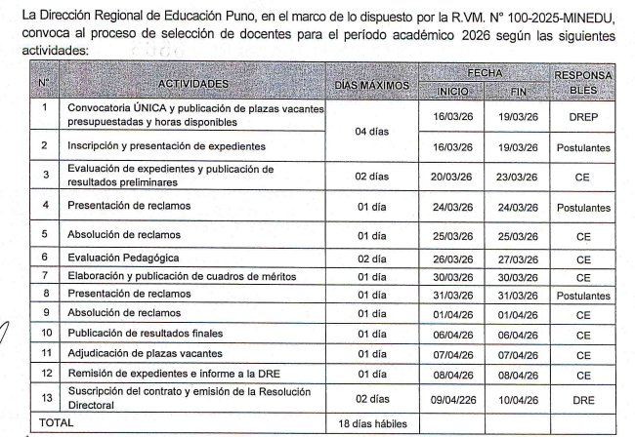
PROCESO DE CONTRATO DOCENTE 2026
INSTITUTO DE EDUCACIÓN SUPERIOR PEDAGOGICO PUBLICO “EDUCACIÓN FÍSICA” LAMPA
CRONOGRAMA
Renovado
RDR 0429-2026
Renovado
RDR 0430-2026
Renovado
RDR 0406-2026
Renovado
RDR 0419-2026

